Slide 1

ACORDO INTERNACIONAL DE TECNOLOGIA DA INFORMAÇÃO ----
A POSIÇÃO DA ABINEE

Slide 2
1 – Information Technology Agreement – ITA
Idealizado em 1996, o Acordo teve inicialmente a adesão de 29 participantes e com uma lista bastante limitada de produtos;
Em junho de 2012 os participantes iniciaram um processo de negociação para ampliar a lista de produtos do Acordo;
Após 17 rodadas de negociação o número de participantes subiu para 54, com uma lista de 201 produtos adicionais, incluindo computadores, equipamentos de telecomunicações , semicondutores , equipamentos de teste , software , instrumentos científicos , bem como a maioria das peças e acessórios desses produtos ;
Em 24 de julho de 2015 quase a totalidade dos participantes concordou em expandir a lista e implementar o acordo para eliminação das tarifas.
O BRASIL NÃO ADERIU AO ACORDO

Slide 3
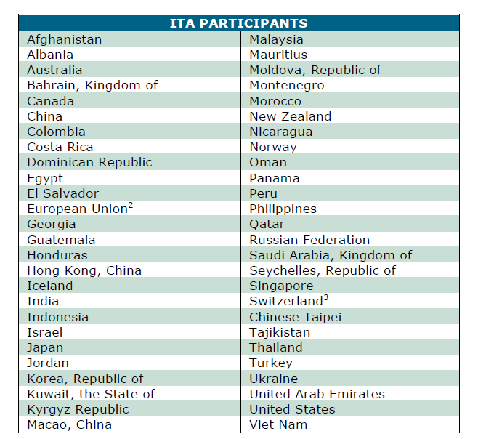
Fonte : OMC em www.wto.org
2. A União Européia integra 28 Estados Membros considerados participantes do Acordo
3. A suíça integra o principado de Liechtenstein.

Slide 4
2 – A política Industrial Brasileira dirigida ao setor de Tecnologia da Informação e Comunicações (TICs)
O Brasil estabeleceu desde 1984 uma Política Nacional de Informática por meio da Lei Federal nº 7.232/84, elegendo o setor de TICs como estratégico para o desenvolvimento nacional;
Em 1991, findada a reserva de mercado, é editada a Lei 8.248/91, que transformou-se, gradualmente, na espinha dorsal de uma nova e bem sucedida política industrial do Estado brasileiro para a cadeia produtiva reunida em torno das Tecnologias da Informação e Comunicação (TIC);
A lei de informática recebeu aprimoramentos em 2001, 2003, 2004 e 2011, tendo sido prorrogada até 2029 pela Lei nº 13.023/2014

Slide 5
Entretanto, o marco legal da política industrial para o setor de TICs vai além da Lei de informática:
Lei do bem (Lei nº 11.196/2005)
Portaria 950 do MCTI
A política de compras governamentais criada pela Lei 12.349/2011, que dá preferencia a produtos desenvolvidos no país
Apenas para citar alguns exemplos...

Slide 6
OS RESULTADOS DA POLÍTICA INDUSTRIAL DIRECIONADA AO SETOR TIC
Criação e consolidação de um parque industrial com mais de 900 empresas nos ramos da informática, automação industrial e predial, automação comercial e bancária, manufatura eletrônica e parte do setor de energia;
Setor responsável por 150 mil empregos diretos (600 indiretos);
Faturamento de mais de R$ 89 bilhões /ano;
Investimentos na ordem de mais de 1 bilhão de reais em Pesquisa e Desenvolvimento por ano, que permitiu o surgimento de 263 institutos de pesquisa no Brasil.

Slide 7
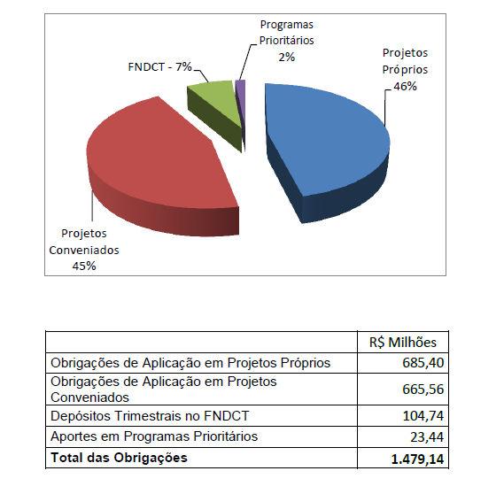
APLICAÇÃO EM PESQUISA E DESENVOLVIMENTO PELAS EMPRESAS BENEFICIADAS PELA LEI DE INFORMÁTICA
UF
AM
BA
CE
DF
ES
GO
MA
MG
MT
PA
PB
PE
PI
PR
RJ
RN
RS
SC
SE
SP
Fonte: MCTI/SEPIN - Relatório de Resultados da Lei de Informática - Ano Base 2013 – Versão 3

Slide 8
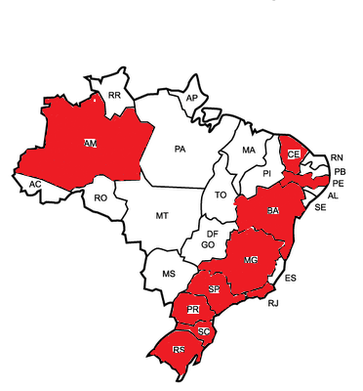
DE BENS DE INFORMÁTICA E AUTOMAÇÃO - EMPRESAS QUE UTILIZAM A LEI DE INFORMÁTICA
DISTRIBUÇÃO NOS ESTADOS

Slide 9
“A INDUSTRIA NACIONAL NÃO PODE FICAR COM A PECHA DE PROTECIONISTA”
Humberto Barbato Neto
Presidente da ABINEE
A política de substituição de importações, no caso de TICs, visa a independência tecnológica;
Não se pode aderir a um Acordo em condições absolutamente desiguais
Custos de produção elevados;
Custos da legislação trabalhista brasileira
Custos logísticos
3. Grande maioria dos países que aderiram estão fora do jogo e não possuem indústria instalada de bens eletroeletrônicos;
4. Os valores praticados no mercado interno são equivalentes aos de outros países e os incentivos que são recebidos pela indústria instalada no país são repassados integralmente aos preços finais dos produtos comercializados
É importante lembrar que a tarifa média do imposto de importação dos produtos de TIC está em 12%, o que está dentro de patamares aceitáveis e não representa qualquer barreira comercial.
O Brasil é o terceiro maior mercado de computadores e quarto de aparelhos celulares no mundo, o que justifica a existência de uma indústria local que atenda a demanda – (todas as grandes marcas desse segmento já produzem no Brasil);

Slide 10
Obrigado!
Daniel Antunes
Gerente de Relações Governamentais
daniel.abinee@uol.com.br
(61) 8128-9059

